Slide 1

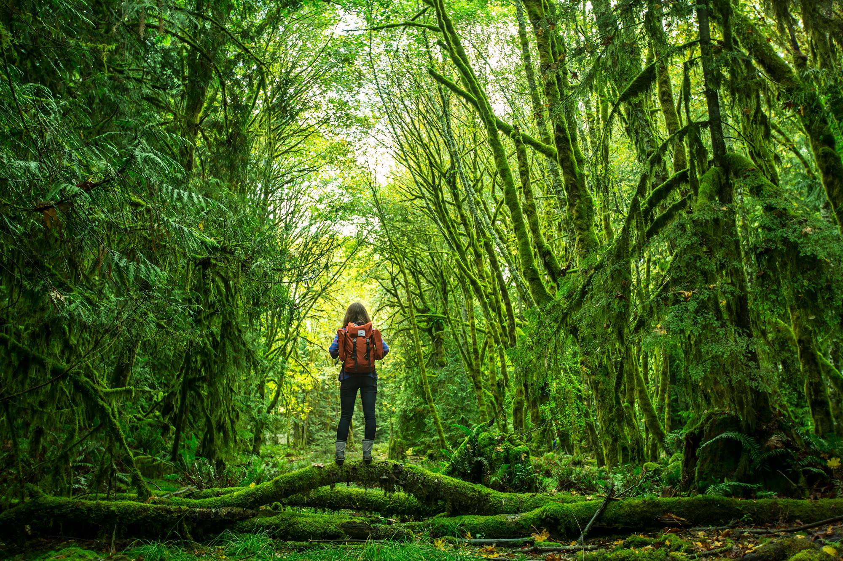
Und was machst
Du diesen Sommer?
Freiwilligeneinsatz 1 bis 4 Monate mit ICYE
in 25 attraktiven Ländern auf 4 Kontinenten
Arbeite in einem sozialen oder ökologischen Projekt und tauche ein in den Alltag der lokalen Bevölkerung.
Ein Freiwilligeneinsatz mit ICYE ist mehr als nur eine Reise ins Ausland:
du erwirbst Berufserfahrung.
du lernst eine Sprache.
du erfährst ein hautnahes Kulturerlebnis.
du machst eine einmalige und herausfordernde Erfahrung mit dir selbst.
Melde dich jetzt an und reise schon 2 Monate später aus!
Kontaktiere uns und erhalte weitere Informationen:
ICYE Schweiz, Weissensteinstrasse 16, 3008 Bern, 031 371 77 80, info@icye.ch, www.icye.ch

